Slide 1
Наш край у 1953-1964х роках

Slide 2
Події
1951-1955 – 5та п’ятирічка.
5 березня 1953 – помер Й. Сталін.
Червень 1953 – обирання на посаду першего секретаря ЦК КПУ О. Криченко .
Вересень 1953 – пленум ЦК ВКП(б) розглянув питання розвитку сільського господарства.

Slide 3
Події
Листопад 1953 – введено в експлуатацію перший в СРСР суспільнозварний міст через Дніпро (за проектом Патона).
Лютий 1954 – початок освоєння цілинних і перелогових земель Казахстану, Алтаю та Сибіру .
19 лютого 1954 – входження Кримської області до складу УРСР.

Slide 4
Події
Лютий1956 – ХХ з’їзд КПРС , прийняття постанови ЦК КПРС “Про культ особи та його наслідки.”
30 червня 1956 – постанова ЦК КПРС “Про подолання культу особи та його шкідливих наслідків.”
1957 – реформа управління економікою – створення раднаргоспів.

Slide 5
Події
24 грудня 1957 – пленум ЦК КПУ звільнив від посади ЦК КПУ О.Кириченка і обрав на цю посаду М. Підорного.
1959 – Сформувалась Українська робітничо-селянська спілка.
Грудень 1958 – закон СРСР “Про зміцнення зв’язку школи із життям і про подальший розвиток системи народної освіти в СРСР.”

Slide 6
подІї
1961 – суд у Львові над членами деиденської організації – Української робітничо-селянської спілки – Л.Лук’яненком, Г.Кандибою та ін.
Жовтень 1961 – ХХII з’їзд КПРС ухвалив нову програму КПРС.
Липень 1963 – пленум ЦК КПУ увільнив від посади першого секретаря ЦК КПРС М.Хрущова та обрання Л.Брєжнєва.

Slide 7
Серпень-вересень 1965- перша велика хвиля арештів інтелигенції, працівників культури, письменників, журналістів України.
Вересень-грудень 1965 – підготовка І.Дзюбою праці “Інтернаціоналізм чи русифікація?”
4 вересня 1965 акція протесту дисидентів у столичному кінотеатрі “Україна.”

Slide 8
Відлига
В період із 1953- 1964 почався період ”Відлиги”на чолі із першим секретарем ЦК КПРС – М. Хрущовим.
Було взято курс на десталінізацію.
Реабілітація політичних в’язнів та репресованих народів(чеченці, інгуші, калмики).
Розширення прав республік СРСР

Slide 9
Демократизація політично-суспільного життя.
Ослаблення ідеологічного контролю.
Проведення реформ у галузі сільського господарства та промисловісті, системі управління.

Slide 10
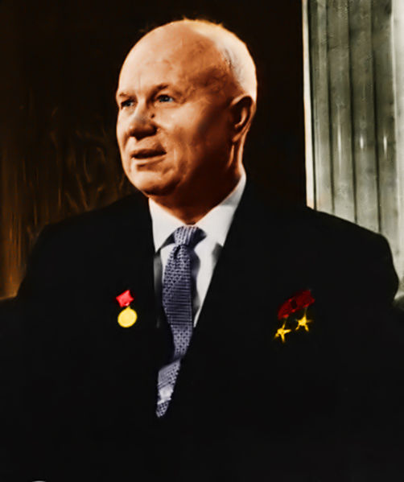
Микола Хрущов

Slide 11
Шістедесятники
Шістедесятники – молоде покоління талановитих письменників, митців і вчених періоду відлиги, які боролись за оновлення радянського суспільства, збереження української мови та культури.
Представники: Сюсюра, Довженко, , Стельмах, Первомайський, Костенко, Симоненко,Яблонська, Лаврів тощо.

Slide 12
Десиденство
Протистояння офіційній ідеології та політиці,виступ проти існуючого державного ладу чи загальноприйнятих норм певної країни.
Перші організації:
Українська робітничо-селянська спілка(УРСС)
Об’єднана партія визволення України
Український національний фронт (УНФ)
Український національний комітет(УНК)

Slide 13
Представники
художниця Горська, літературний критик Світличний, історик Мороз, поет-перекладач Караванський, журналіст і літературний критик Чорновіл, генерал Григоренко.

